Slide 1

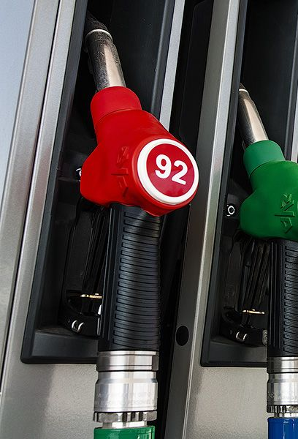
Продукции планируемые к освоению в рамках программы локализации 2020-2021г.
1 | Производитель: | ООО «Бухарский НПЗ»
2 | Название продукции: | Бензин марки АИ-92
3 | Код ТН ВЭД. | 2710124120
4 | Годовая мощность: | 80 000 тн
5 | Технические характеристики: | Октановое число, не менее, исследовательский метод -91,0 Содержание свинца, г/дм3, не более -0,010 Содержание марганца, мг/дм3, не более-18 Содержание фактических смол, мг /100 см3, -не более 5,0 Индукционный период бензина, мин, не менее -360 Массовая доля серы, %, не более -0,05 Объемная доля бензола, %, не более -5 Плотность при 15 °С, кг/м3 -725-780 Внешний вид - Чистый, прозрачный
6 | ГОСТы: | O’z DSt 989:2010
7 | Основные потребители: | Предприятии АО «Узбекнефтегаз»

Slide 2
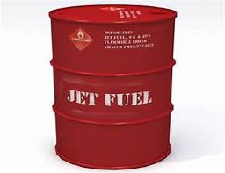
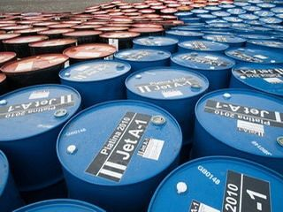
Продукции планируемые к освоению в рамках программы локализации 2020-2021г.
1 | Производитель: | ООО «Бухарский НПЗ»
2 | Название продукции: | Пиролиз дистиллят
3 | Код ТН ВЭД. | 2710192100
4 | Годовая мощность: | 72 000 тн
5 | Технические характеристики: | Внешний вид- Чистое, прозрачное, не должно содержать воды Кислотное число общее, мг КОН/г, не более – 0,1 Объемная доля ароматических углеводородов, %, не более – 25,0 Массовая доля меркаптановой серы, %, не более – 0,003 Массовая доля общей серы, %, не более – 0,25
6 | ГОСТы: | ГОСТ 32595-2013
7 | Основные потребители: | Предприятии АО «Узбекнефтегаз»

Slide 3

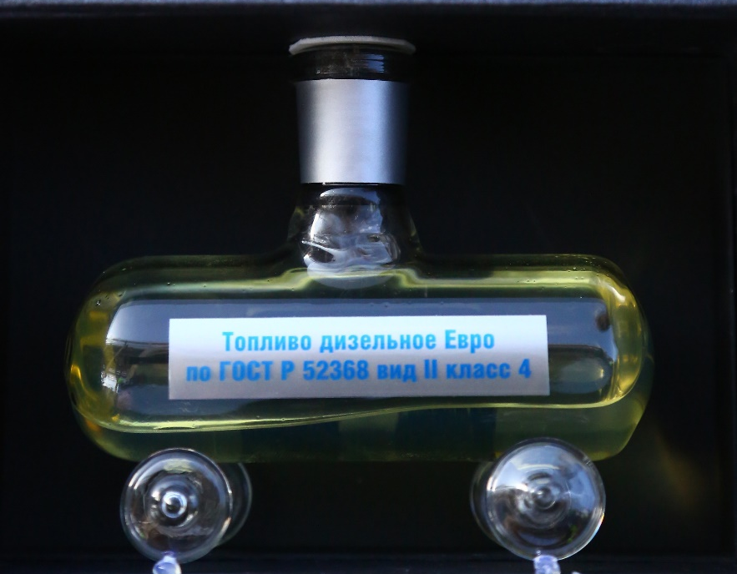
Продукции планируемые к освоению в рамках программы локализации 2020-2021г.
1 | Производитель: | ООО «Бухарский НПЗ»
2 | Название продукции: | Дизельное топливо по стандарту ЕВРО-4,5
3 | Код ТН ВЭД. | 2710192900
4 | Годовая мощность: | 80 000 тн
5 | Технические характеристики: | Дизельное топлливо (ДТ Евро-5) согласно нормам ГОСТа содержит серы не более 10 мг/кг, содержание углеводородов тоже соответствует стандарту. Это топливо рассчитано на предотвращение преждевременного износа деталей двигателя. Экологически выгодно: низкое содержание углеводородов и серы снижает выброс в атмосферу продуктов сгорания
6 | ГОСТы: | O’z DSt 989:2010
7 | Основные потребители: | Предприятии АО «Узбекнефтегаз»

Slide 4
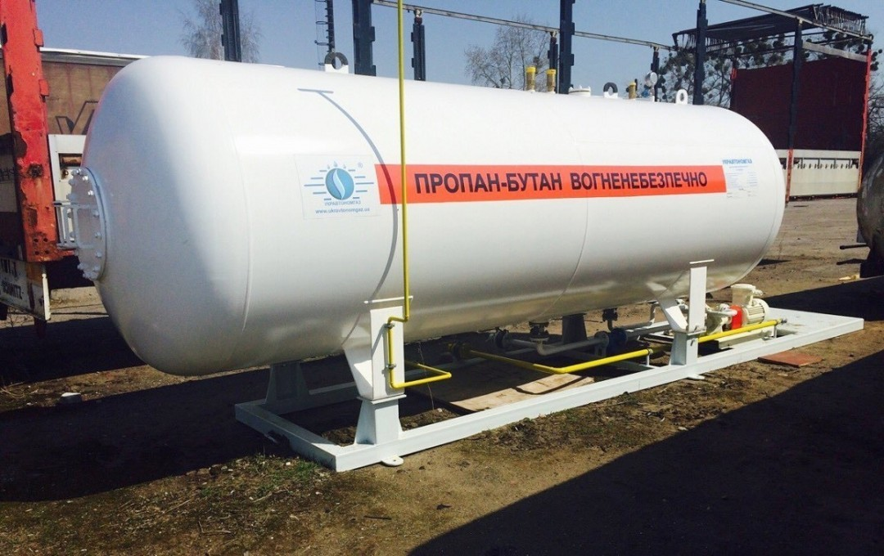
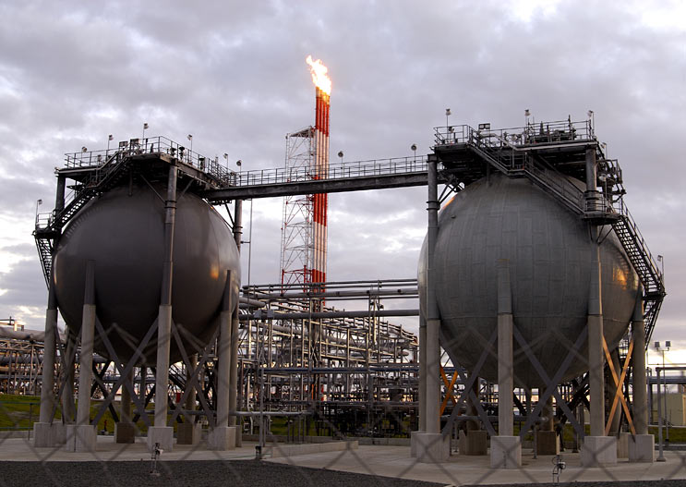
Продукции планируемые к освоению в рамках программы локализации 2020-2021г.
1 | Производитель: | СП ООО «Uzbekistan GTL» И Мубарекский ГПЗ
2 | Название продукции: | Сжиженный газ
3 | Код ТН ВЭД. | 2711121900
4 | Годовая мощность: | 11 000 тн
5 | Технические характеристики: | Рабочее давление 1,6 МПа (16,0 кгс/см2 ). Пробное давление 2,5 МПа (25,0 кгс/см2 ) Октановое число СУГ - более благоприятно в сравнении с бензином и дизельным топливом и изменяется в интервале 90 -110 расход при сгорании на 10-20% Температура плавления -182,49 °C кипения -161,58 °C самовоспламенения 537,8 °C
6 | ГОСТы: | O’z DSt 989:2010
7 | Основные потребители: | Предприятии АО «Узбекнефтегаз»

Slide 5
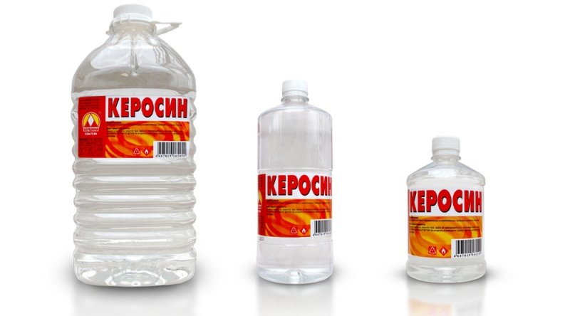

Продукции планируемые к освоению в рамках программы локализации 2020-2021г.
1 | Производитель: | СП ООО «Uzbekistan GTL»
2 | Название продукции: | Синтетический авиакеросин
3 | Код ТН ВЭД. | 2710192500
4 | Годовая мощность: | 80 000 тн
5 | Технические характеристики: | плотность при 15 ˚С, кг/м3-814,8 фракционный состав: 10 % отгона, ˚С 98 % отгона, ˚С -173,8 низшая теплота сгорания, МДж/кг -43,1 объемная теплота сгорания, МДж/м3 ‧10*3- 35,1 объемная доля ароматических углеводородов, % - 18,3 массовая доля общей серы, %- 0,19
6 | ГОСТы: | O’z DSt 989:2010
7 | Основные потребители: | Предприятии АО «Узбекнефтегаз»

Slide 6

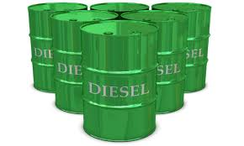
Продукции планируемые к освоению в рамках программы локализации 2020-2021г.
1 | Производитель: | СП ООО «Uzbekistan GTL»
2 | Название продукции: | Синтетическое дизельное топливо
3 | Код ТН ВЭД. | 2710194210
4 | Годовая мощность: | 156 000 тн
5 | Технические характеристики: | Цетановое число < 70 плотность при 15 ˚С, кг/м3 – 0,77 массовая доля общей серы, %- 0,0 Полиароматические углеводороды % < 0,1 Предельная температура фильтруемости, ˚С- (-27) Темп кипения 95%.,˚С - 340 Смазывающая способность – 457мкм
6 | ГОСТы: | O’z DSt 989:2010
7 | Основные потребители: | Предприятии АО «Узбекнефтегаз»

Slide 7
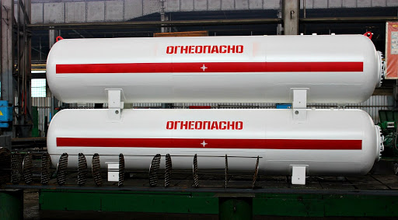
Продукции планируемые к освоению в рамках программы локализации 2020-2021г.
1 | Производитель: | СП ООО «Uzbekistan GTL»
2 | Название продукции: | Нафта
3 | Код ТН ВЭД. | 2710124130
4 | Годовая мощность: | 156 000 тн
5 | Технические характеристики: | Молекулярный вес в диапазоне 100—215 г/моль; плотность в диапазоне 0,75—0,85 г/см³ (0,785—0,795 для приборного лигроина по ГОСТ 8863-76[7]); диапазон температур кипения 120 °C — 240 °C; давление насыщенных паров < 5 мм рт.ст. (< 5 торр); содержание серы не более 0,02 % (для газоконденсатного лигроина); кинематическая вязкость 1,1 мм²/с; температура помутнения не выше -60°С. Лигроин нерастворим в воде[8]. Показатель преломления приборного лигроина при 20 °C составляет 1,407—1,415
6 | ГОСТы: | O’z DSt 989:2010
7 | Основные потребители: | Предприятии АО «Узбекнефтегаз»

Slide 8
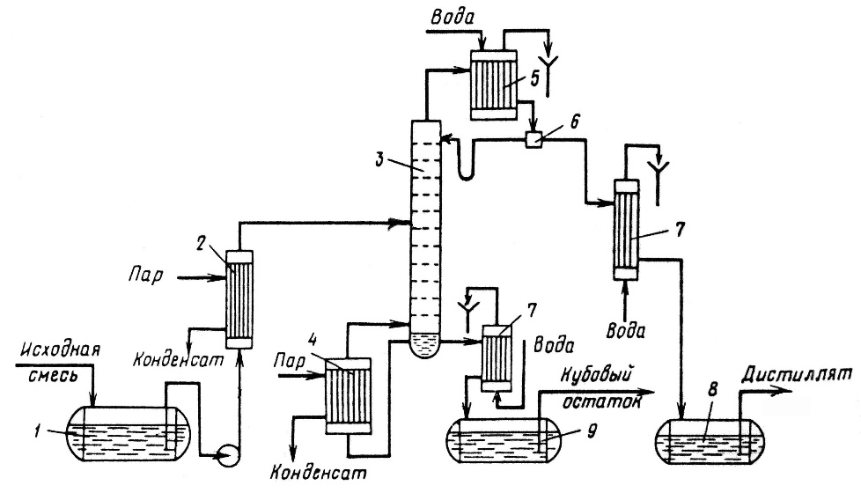
Пиролиз дистилляти
Продукции планируемые к освоению в рамках программы локализации 2020-2021г.
1 | Производитель: | СП ООО «Уз-КорГаз Кемикал»
2 | Название продукции: | Пиролиз дистиллят
3 | Код ТН ВЭД. | 2710129000
4 | Годовая мощность: | 23 000 тн
5 | Технические характеристики: | плотность при 15 ˚С, кг/м3-0,0 Давление насыщенных паров не более-66,7 Общая масса Бензола в % - 32 объемная доля ароматических углеводородов, % - 0,0 массовая доля общей серы mg/kg - 500 Общая масса щелоча – 0,0 Доля механических растворов – 0,0 Массовая доля воды – 0,1
6 | ГОСТы: | ГОСТ 6307, 6370, 2177.
7 | Основные потребители: | Предприятии АО «Узбекнефтегаз»

Slide 9
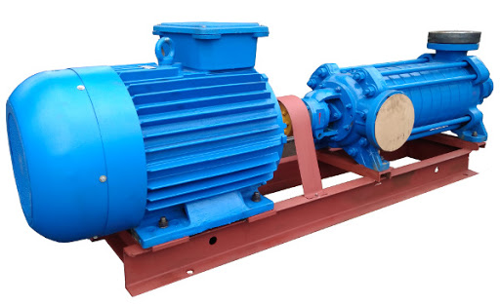
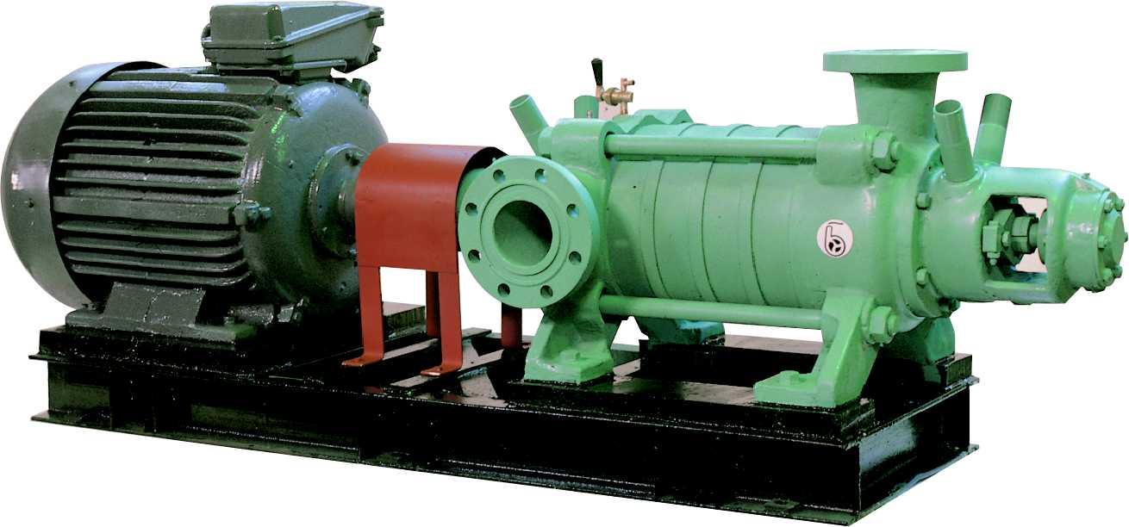
Продукции планируемые к освоению в рамках программы локализации 2020-2021г.
1 | Производитель: | АО «Завод Узбекхиммаш»
2 | Название продукции: | Насосное оборудование
3 | Код ТН ВЭД. | 8413910001
4 | Годовая мощность: | 2 комплекта
5 | Технические характеристики: | Стабильность работы погружных нефтяных насосов прямо зависит от воздействия кавитации. Во избежание разрушительного воздействия на агрегат, рекомендуется монтировать насос с подпором 2 – 6 м. Объем твердых примесей в перекачиваемой среде для нефтяных насосов ЦНСН не должен превышать 0,1%, а размер частиц - 0,1 мм с показателем микротвердости не более 1,46 гПа. Верхняя граница температуры перекачиваемой жидкости составляет +45°С, нижняя + 1°С.
6 | ГОСТы: | ГОСТ,ТУ
7 | Основные потребители: | Предприятии АО «Узбекнефтегаз»

Slide 10
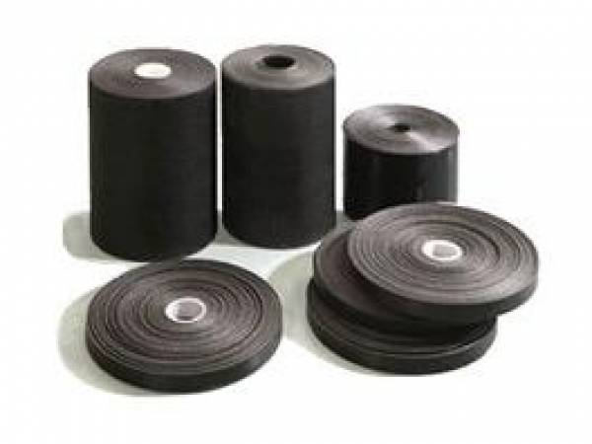
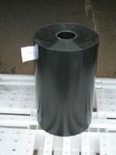
Продукции планируемые к освоению в рамках программы локализации 2020-2021г.
1 | Производитель: | АО «Махсусэнергогаз»
2 | Название продукции: | Изоляционная пленка «Полилен»
3 | Код ТН ВЭД | 3920108900
4 | Годовая мощность: | 40 тн
5 | Технические характеристики: | — прочность на разрыв (при t 23 °C) — 40 (N/1 см ширины); — адгезия к стали (при 20 °C) и собственной поверхности в нахлесте (при 23 °C) — от 20 и от 7 H/см; — температура нанесения — от -40 до 60 °C. Полоса на сухую и предварительно очищенную снаружи трубу наматывается с нахлестом. Изоляция выполняется по прогрунтованной стальной поверхности совместно с оберткой Полилен 40-ОБ-63.
6 | ГОСТы: | ТУ 2245-003-01297859-99
7 | Основные потребители: | Отраслевые предприятии

